Slide 1

Strategije poučavanja i motivacija učenika
mr. sc. Anđelka Jalušić
6. kongres matematike Zagreb, 1. – 3. srpnja 2014.

Slide 2
Uvod
Stilovi učenja i strategije
poučavanja
Motivacija učenika –Projekt ROSE

Slide 3
Uvod
moderno društvo 21.stoljeća obilježeno je naglim informatičko – komunikacijskim promjenama
brzi napredak znanosti i tehnologije
učeniku su informacije su na dohvat ruke gotovo u svako vrijeme i na svakom mjestu
kako učenika u takvom okruženju motivirati na aktivnost i rad na satu matematike, ali i doma

Slide 4
Uvod
Neka istraživanja pokazuju da ih se ne mora
motivirati. Tako već Aristotel kaže:
“Ljudski mozak voli učiti i svi
ljudi po prirodi teže za znanjem.”( Aristotel, Jensen,…)
“Nema nemotiviranog učenika, ali postoje
nemotivirana stanja koje mogu izazvati škole,
učitelji, roditelji ili sami učenici.” ( Jensen, 2003.)

Slide 5
Uvod
Svaki čovjek ima svoj stil učenja, koji je njemu svojstven. (Dryden, Vos; 2001.)
Različiti stilovi učenja – uključuju različite stilove poučavanja (strategije).
Važno je upoznati stilove učenja svojih učenika u razredu kako bi se većinu njih moglo motivirati različitim stilovima poučavanja.

Slide 6
Stilovi učenja i stilovi poučavanja
Gardner:
- istraživanjima dokazao da ima najmanje osam središta
inteligencije,
- srušio mit da je inteligencija nepromjenjiva od rođenja,
- smatra da je svako dijete potencijalno darovito,
- potrebni su različiti stilovi poučavanja u skladu sa
stilovima učenja učenika u razredu

Slide 7
Stilovi učenja i stilovi poučavanja
1. Logičko - matematička inteligencija
– sposobnost rasuđivanja, računanja i logičkog
razmišljanja
Osobine: - organizirani su, uredni i precizni u računanju,
- vole rješavati probleme, koriste logičke
strukture i apstrakcije
Stilovi koji ih motiviraju: - rješavanje problemskih zadataka korak po korak, analize podataka i rješenja
- primjene matematike u drugim predmetima,
- vole matematičke igre

Slide 8
Stilovi učenja i stilovi poučavanja
2. Prirodoslovna inteligencija
- sposobnost zamjećivanja i razumijevanja prirodnih
fenomena
Osobine: - vole prirodu i lako uočavaju prirodne pojave,
- brzo uspostavljaju uzročno posljedične veze
među prirodnim zakonima,
Stilovi koji ih motiviraju: - prikupljanje, obrada, analiza
podataka i eksperimentiranje
- crtanje grafikona, interpretacija
- grafičko rješavanje zadataka riječima

Slide 9
Stilovi učenja i stilovi poučavanja
3. Lingvistička inteligencija
- sposobnog dobrog govorenja i pisanja
Osobine: - osjetljivi su na obrasce, pravopis, čitanje, red
riječi u rečenici,
- dobro rasuđuju i pamte trivijalne stvari
Stilovi koji ih motiviraju: - sudjelovanje u raspravama,
- intervjuiranje i pisanje matematičkih članaka
- prikupljanje crtica iz povijesti matematike i
matematičara i uređivanje umnih mapa i plakata

Slide 10
Stilovi učenja i stilovi poučavanja
4. Vizualno - spacijalna inteligencija
- sposobnost slikanja, snimanja fotografija ili
stvaranja skulptura
Osobine: - misle i pamte u slikama, metaforama
- vole crtanje, karte, dijagrame, umne mape
- imaju smisao za cjelinu, služe se svim osjetilima
Stilovi koji ih motiviraju: - crtanje, vizualizacija,
- računalna grafika, uporaba različitih karata,
dijagrama istaknutih boja
- kreiranje matematičkih panoa,

Slide 11
Stilovi učenja i stilovi poučavanja
5. Tjelesno – kinestetička inteligencija
- sposobnost korištenja ruku i tijela
Osobine: - vješti su u praktičnim radovima, crtanju
konstruiranju,
- imaju dobar osjećaj za vrijeme, smetaju ih
pauze, izuzetna kontrola tijela i objekata
Stilovi koji ih motiviraju: - terenska nastava,
praktični radovi, projektni dani matematike,
- pokreti na satovima, gluma, ples u tijeku učenja

Slide 12
Stilovi učenja i stilovi poučavanja
6. Glazbena inteligencija
- sposobnost za sluh i ritam
Osobine: - osjetljivi su na visinu, ritam i boju tonova
- uče uz glazbu i sami je stvaraju
Stilovi koji ih motiviraju: - matematičko računanje uz
glazbenu podlogu

Slide 13
Stilovi učenja i stilovi poučavanja
7. Interpersonalna (socijalna) inteligencija
- sposobnost odnosa s drugima
Osobine: - imaju dobre odnose s drugima, vole raditi u
paru i skupinama
- dobro komuniciraju, ali znaju i manipulirati
s drugima
Stilovi koji ih motiviraju: - rješavanje zadataka u
skupinama, parovima, timovima
- izrada plakata, prezentacija u skupinama
(pa i na testovima???)

Slide 14
Stilovi učenja i stilovi poučavanja
8. Intrapersonalna ( intuitivna, emocionalna) inteligencija – sposobnost dostupnosti vlastitim osjećajima
Osobine: - svjesni su svojih osjećaja, prednosti i slabosti
- intuitivni su, cijene privatnost, vole biti
posebni, drugačiji od drugih
Stilovi koji ih motiviraju: - samostalni rad
- slobodna interpretacije rješenja,
- vrijeme da izraze i svoje
doživljaje pri rješavanju zadataka

Slide 15
Stilovi učenja i stilovi poučavanja
ZABLUDE:
da možemo cijelo vrijeme i svakoga učenika motivirati
ovim stilovima poučavanja
da možemo napustiti sve tradicionalne nastavne stilove poučavanja poput čitanja na glas i s razumijevanjem, pisanja, računanja bez kalkulatora
MOGUĆNOSTI:
povremeno osvježavati nastavu različitim stilovima
poučavanja prema; - učenicima koje imamo
- sadržaju koji obrađujemo
- koliko nam vrijeme dopušta

Slide 16
Projekt Rose
The Relevance of Science Education
važnost prirodnih predmeta u obrazovanju
(fizika, kemija, biologija, priroda i geografija)
Svein SJØBERG i Camilla SCHREINER -
profesori na Science Education University
of Oslo

Slide 17
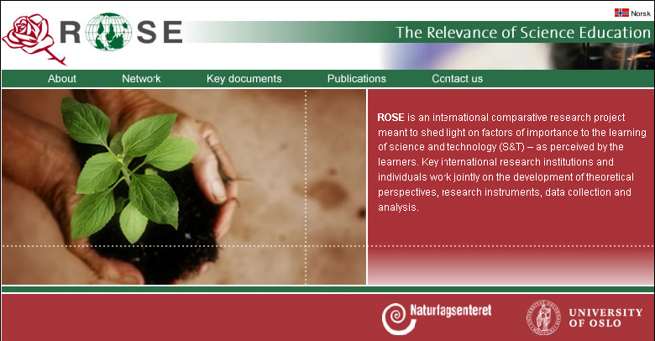
I. Projekt Rose – The Relevance of Science Education

Slide 18
Projekt ROSE (The Relevance of Science Education)
Projekt je osmišljen kako bi se istražili
interesi učenika u dobi od 14 do 16 godina
na području prirodnih znanosti
i tehnologije

Slide 19
Projekt Rose
Instrument istraživanja:
- Upitnik (skupine pitanja A – I)
- Pitanja su zatvorenog tipa prema Likertovoj
skali od 1 – 4
1 – ne zanima me,
2 – malo me zanima,
3 – zanima me,
4 – veoma me zanima

Slide 20
Projekt rose u hrvatskim školama
Metodologija istraživanja:
istraživanje se provodilo ispunjavanjem Upitnika
sudjelovalo ukupno 686 učenika osmih razreda iz osam osnovnih škola u Republici Hrvatskoj

Slide 21
Projekt rose u hrvatskim školama
Obrada rezultata :
M - srednja vrijednost Likertovih indeksa
Mdn - medijan
SD - standardna devijacija
učinjeno u programu SPSS 12.0.

Slide 22
usporedba hrvatskih učenika s učenicima nekih europskih zemalja

Slide 23
usporedba hrvatskih učenika s učenicima nekih europskih zemalja

Slide 24
usporedba hrvatskih učenika s učenicima nekih europskih zemalja

Slide 25
usporedba hrvatskih učenika s učenicima nekih europskih zemalja

Slide 26
usporedba hrvatskih učenika s učenicima nekih zemalja - PISA projekt
PISA istraživanje - 65. zemalja 2012. godina
HRVATSKA:
40. mjesto - matematička pismenost
34. mjesto – prirodoslovna pismenost
bolji rezultati u PISA istraživanju 2006.
???

Slide 27
zaključak:
Svako ulaganje da se poveća motivacija učitelja zasigurno će povećati
i motivaciju naših učenika u razredu
????

Slide 28
Hvala na pažnji!

